Slide 1
Minimum Wages and Employment: A Case Study of the Fast-Food Industry in New Jersey and Pennsylvania
北京大学信息科学技术学院
刘智琦 陈龙
https://github.com/Fomalhaut647/Econometrics-Replication

Slide 2


PART 01
研究背景
Background Information

Slide 3


Is This True ?

Slide 4
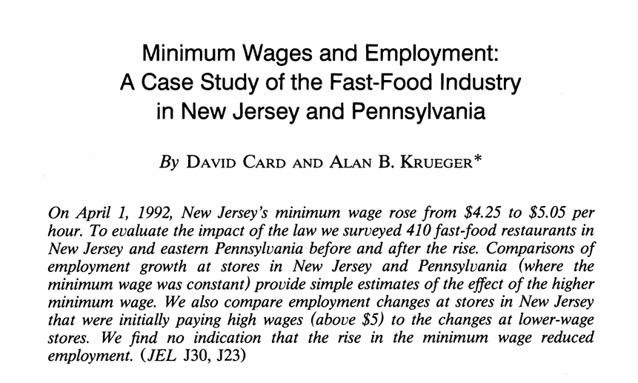

Slide 5

1991年4月1日，联邦最低工资为每小时4.25美元（全国）
1990年初，新泽西州决定从1992年4月1日起将工资提高到每小时5.05美元
研究者在1992年2月、1992年11月对新泽西州、宾夕法尼亚州内的
410家快餐店进行了调查，统计了包括员工数、起薪等一系列数据。

Slide 6
研究特点
1992年美国处于经济下行期，最低工资提高对员工数量的影响不易被经济上行掩盖。
新泽西州的经济与周边州密切相关，因此宾夕法尼亚州可以作为标准对照组。
回访覆盖率较高，数据具有可靠性。
选择快餐店
低薪员工群体
严格遵守最低工资标准
没有小费，工资明确
信息容易获取

Slide 7
PART 02
数据分析
Data Analysis

Slide 8
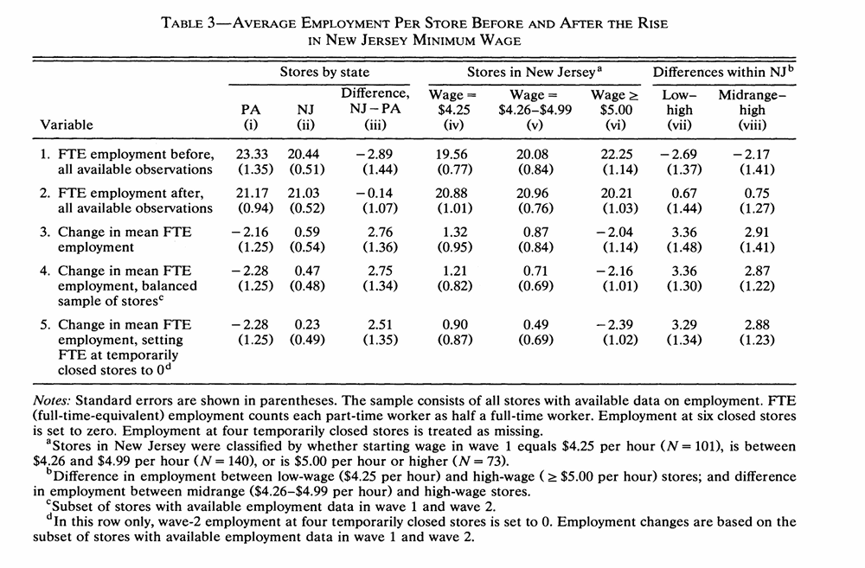
Difference-In-Differences
FTE =
Full-time employees +
0.5 * Part-time employees

Slide 9
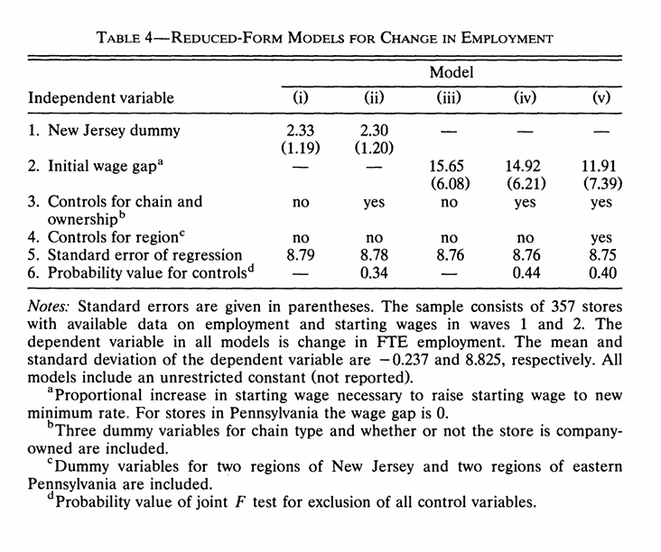
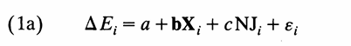
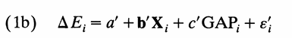
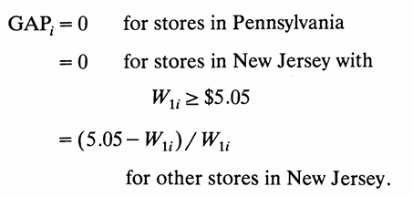
Difference-In-Differences

Slide 10
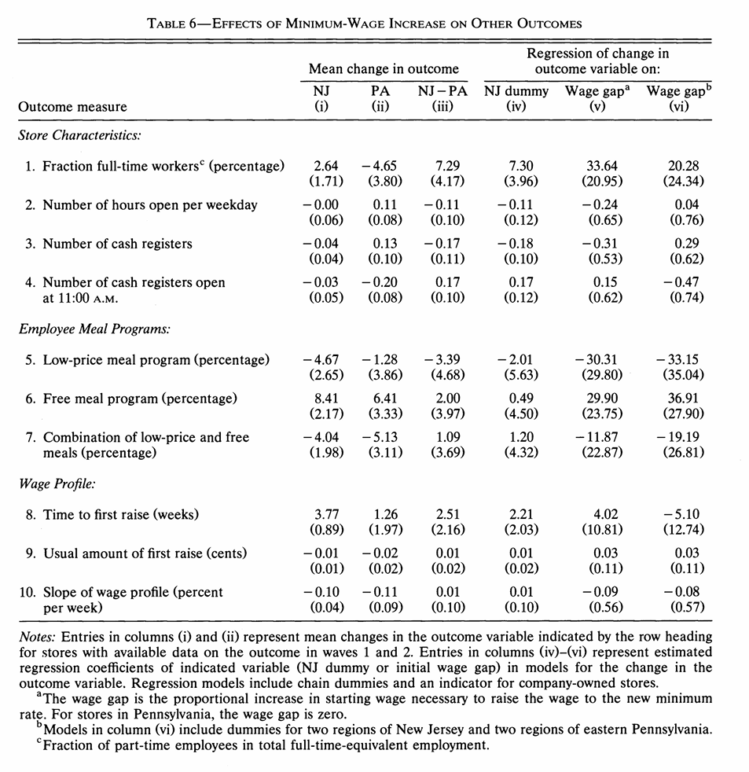
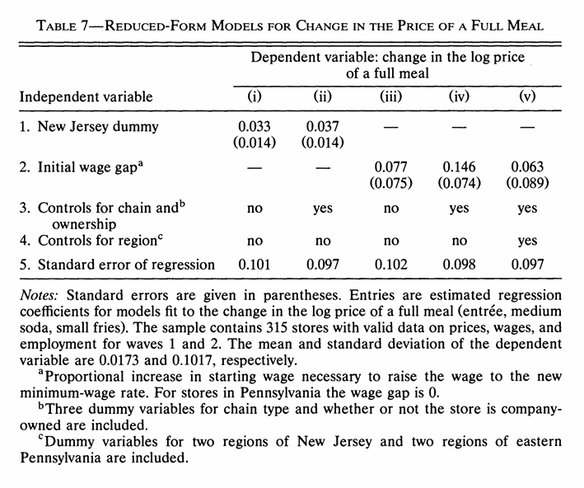
Where did the cost go ?

Slide 11
Restrictions
时间跨度小，不一定能体现长期效应
调查未记录营业额
统计结果的显著性

Slide 12
PART 03
新增分析
Additional Analysis

Slide 13
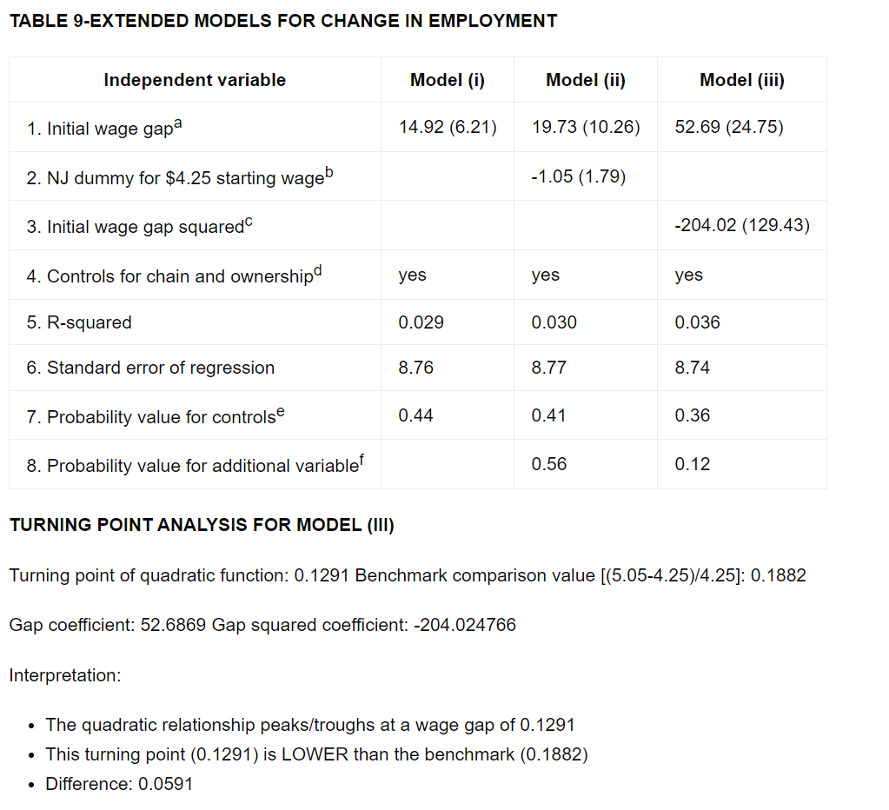
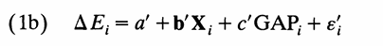
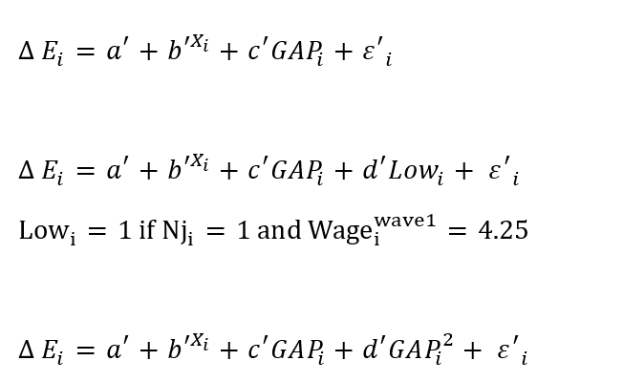
Non-Linearity in GAP effect

Slide 14
PART 04
复现结果
Reproduction Results

Slide 15
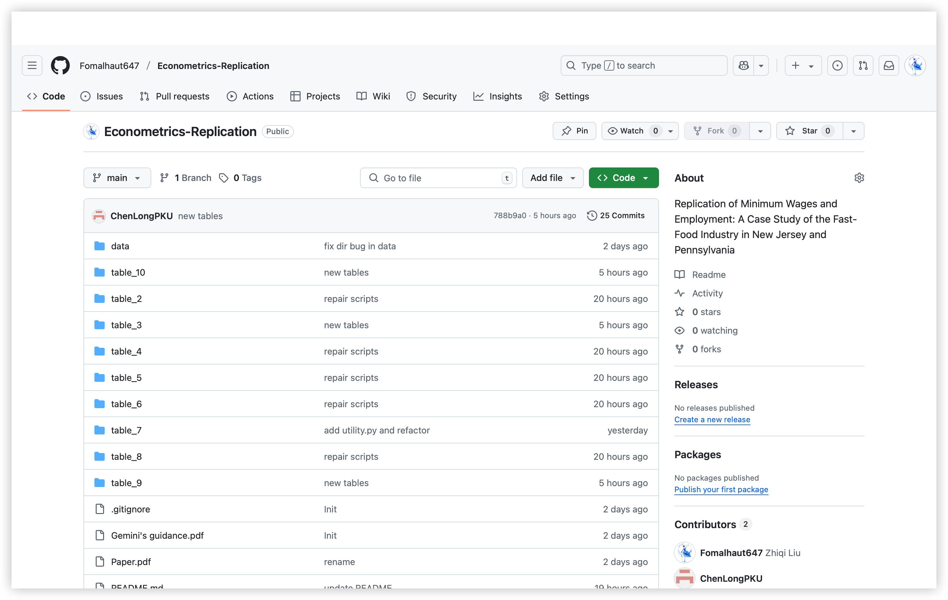

Slide 16
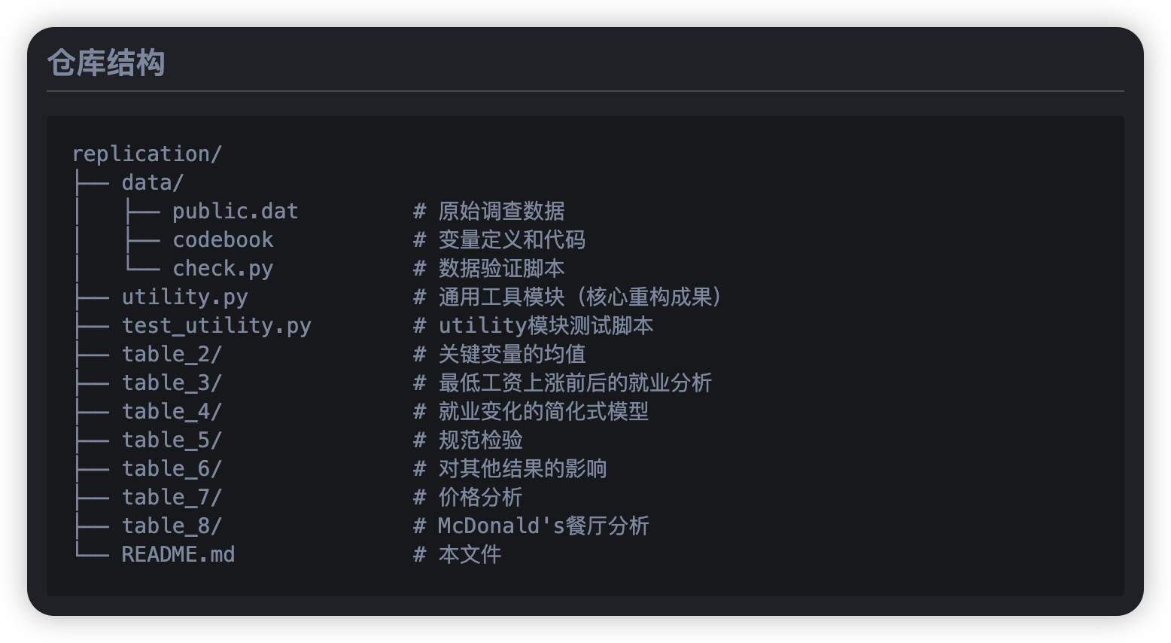
https://github.com/Fomalhaut647/Econometrics-Replication

Slide 17
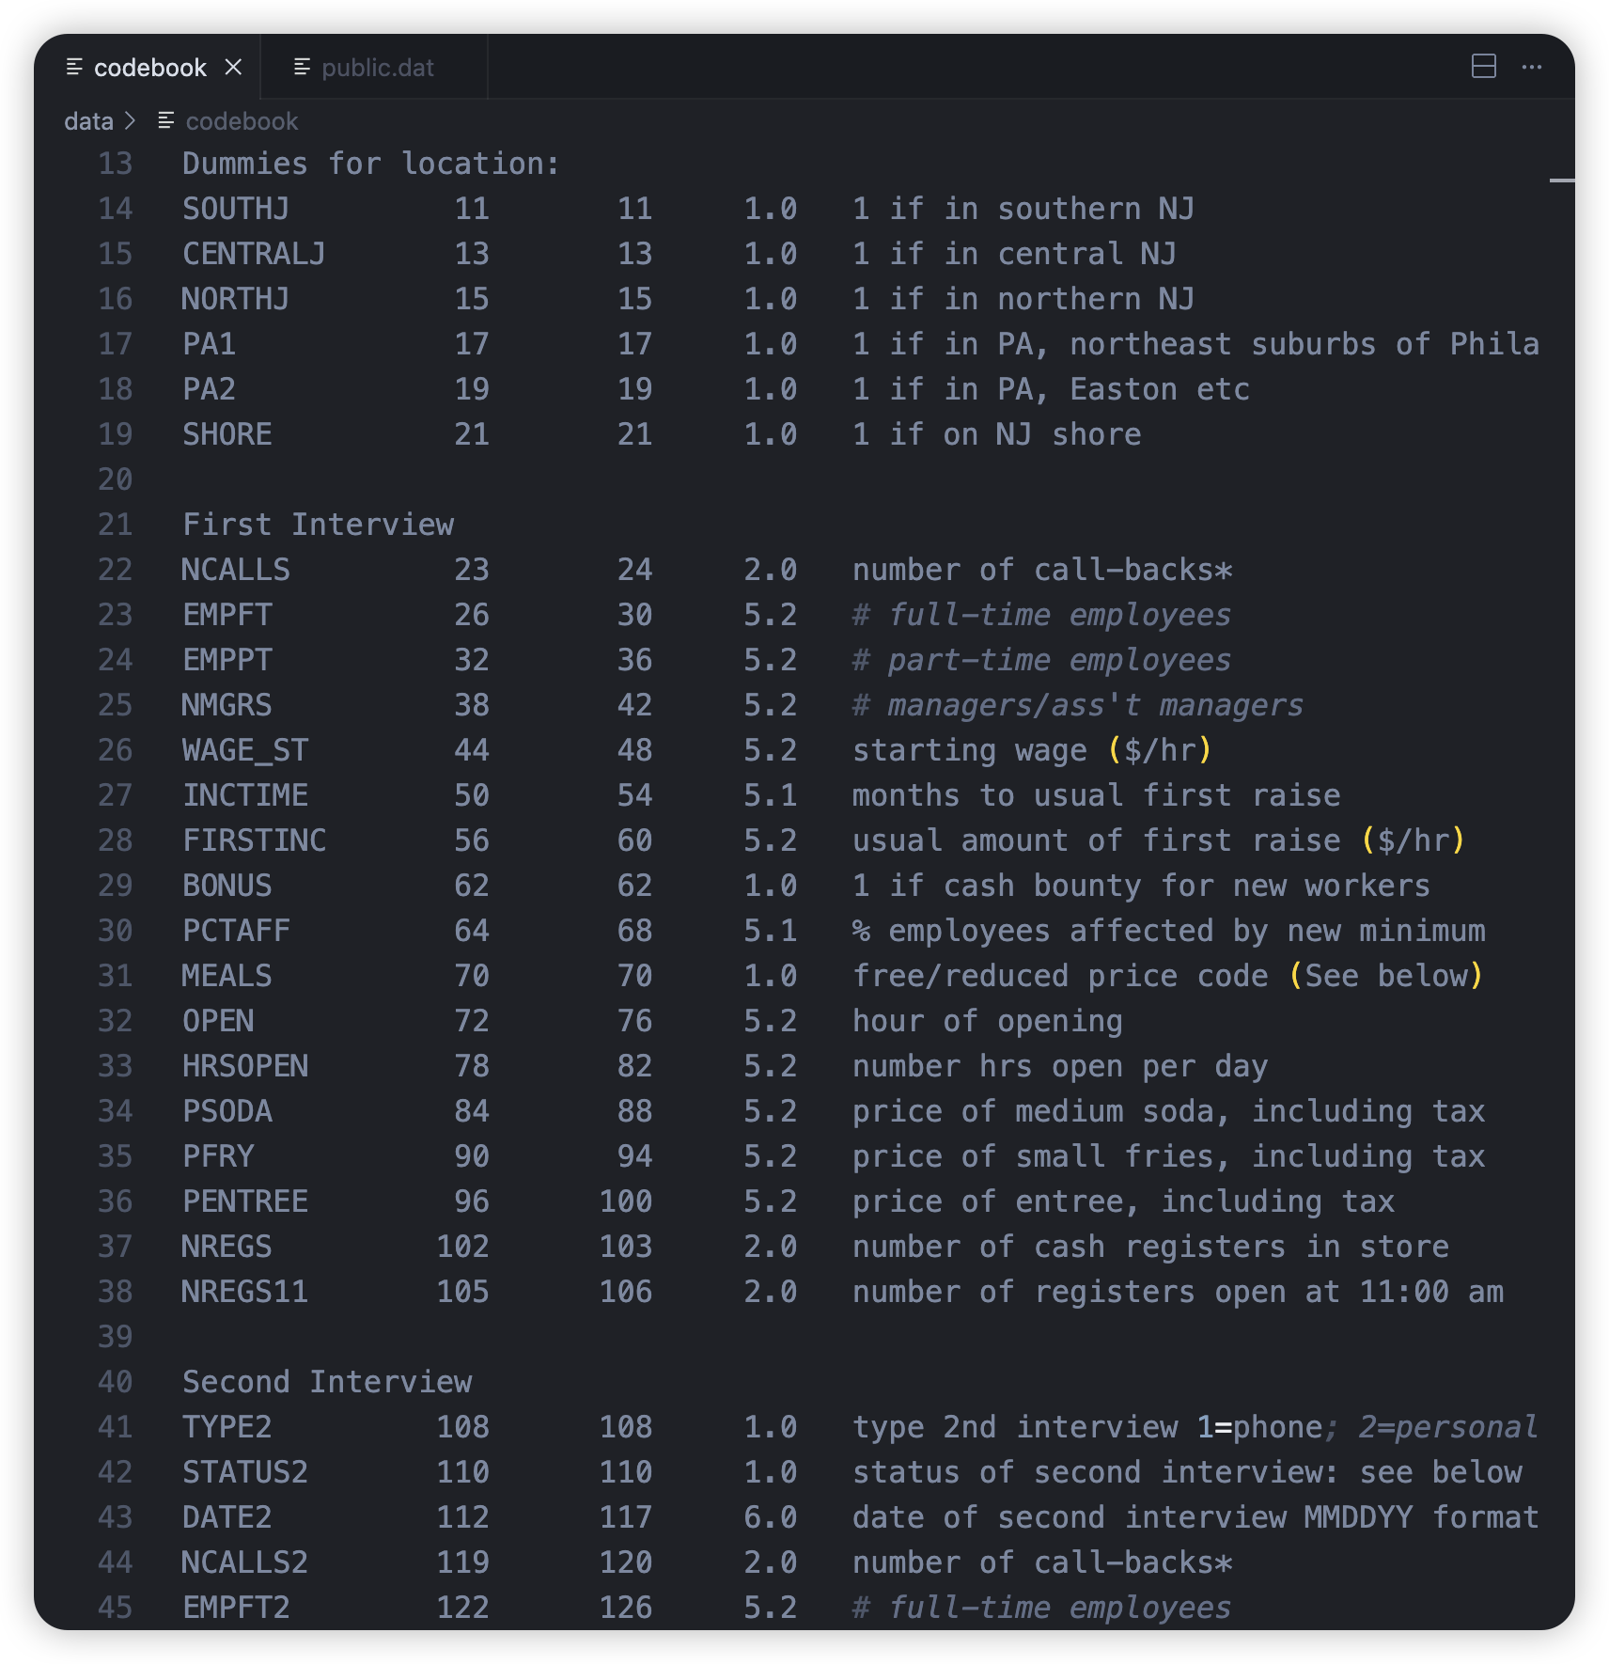
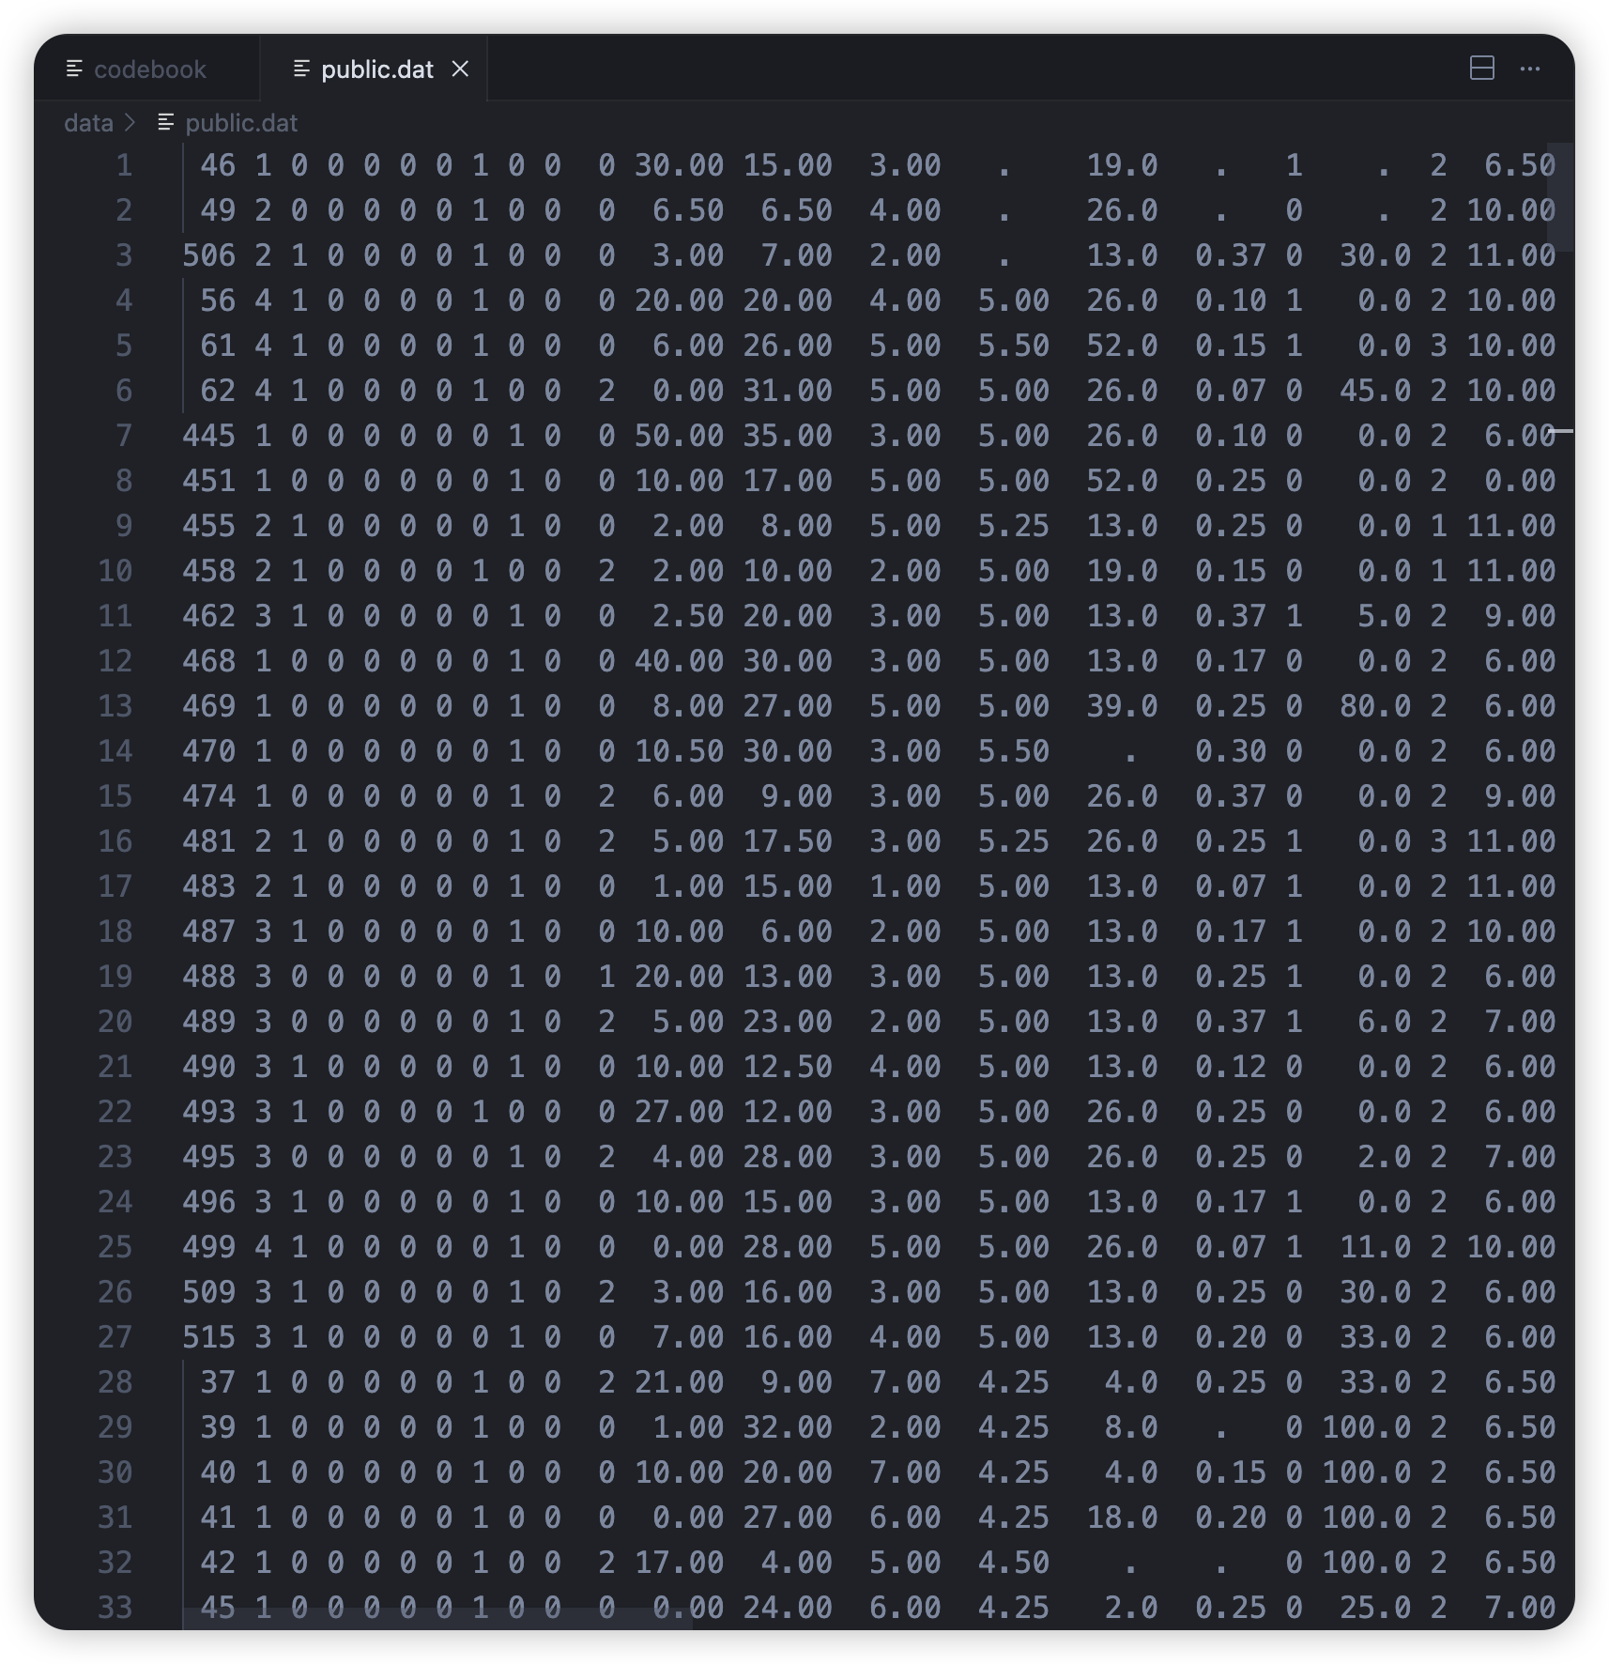

Slide 18
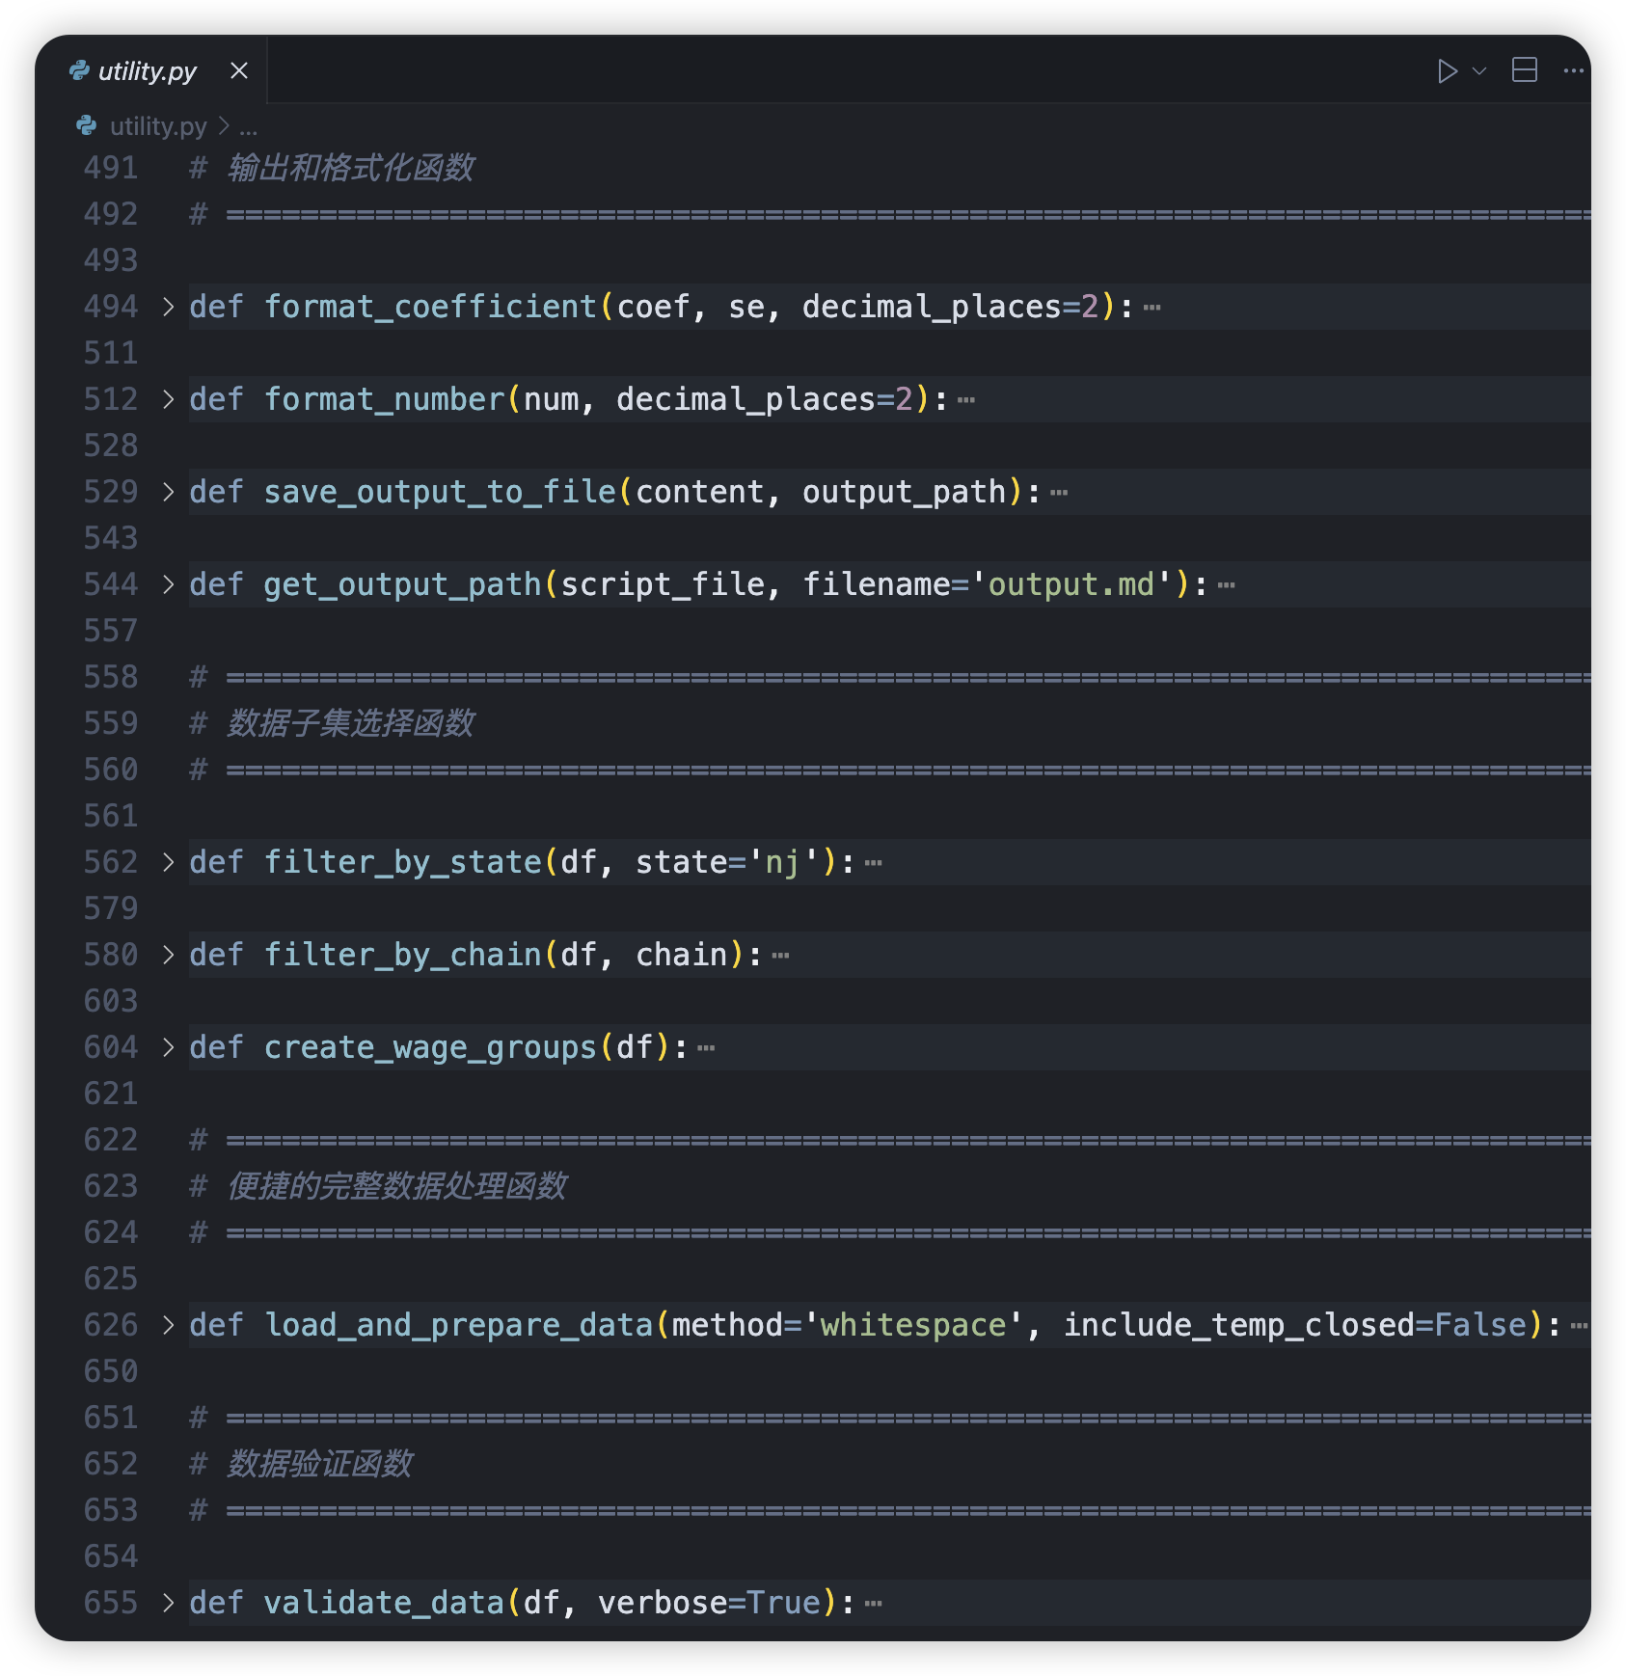
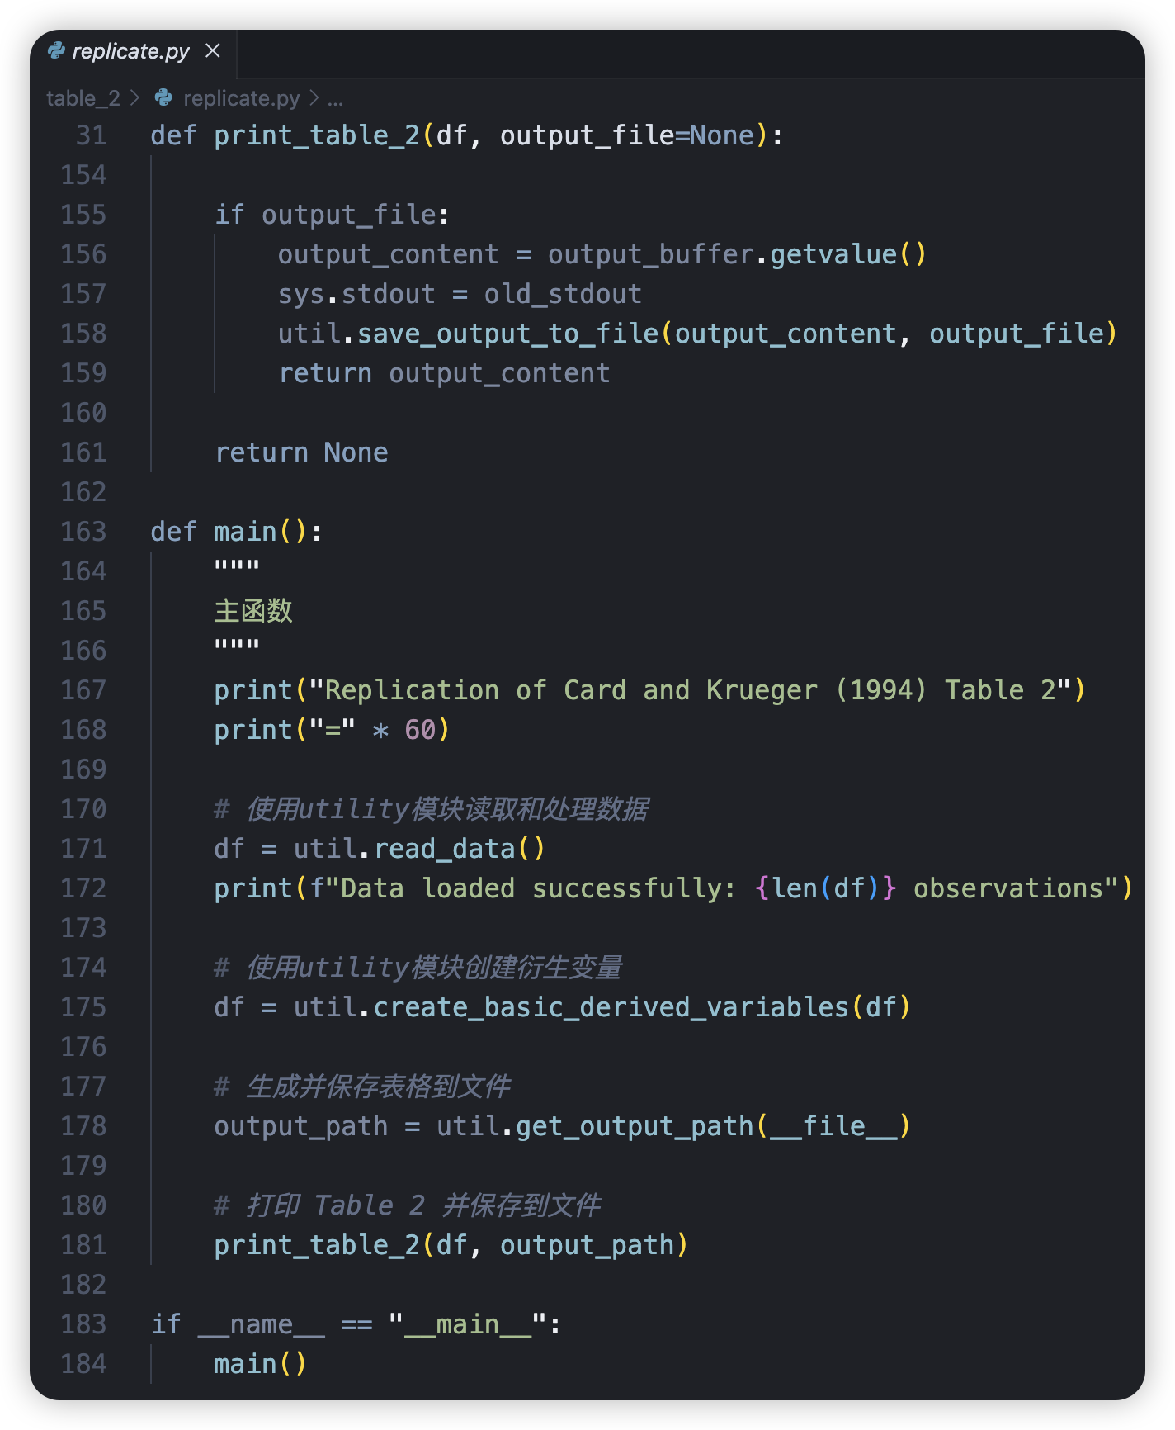

Slide 19


Slide 20
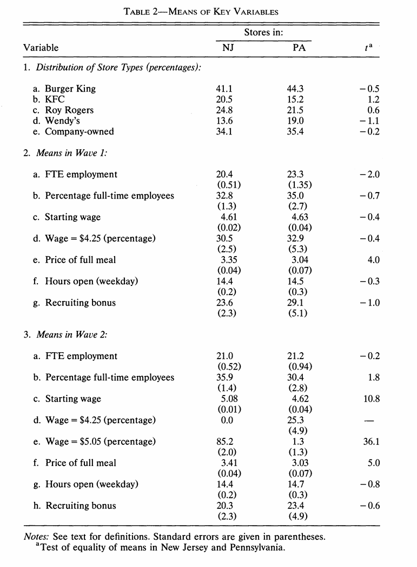
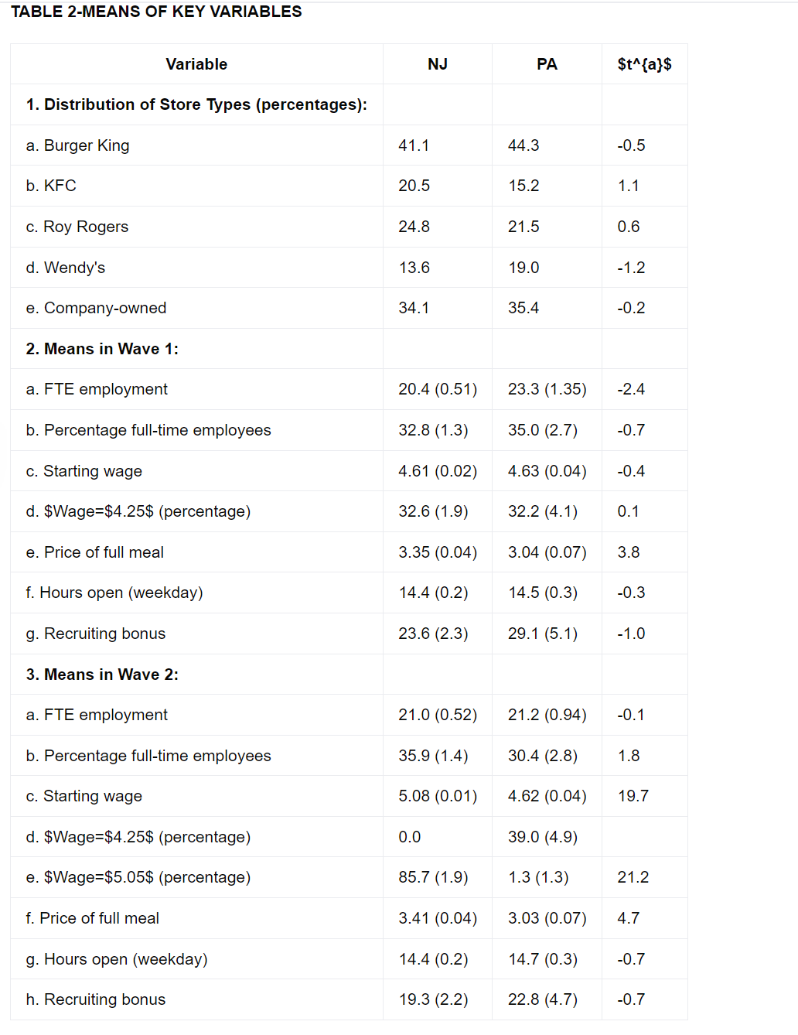

Slide 21
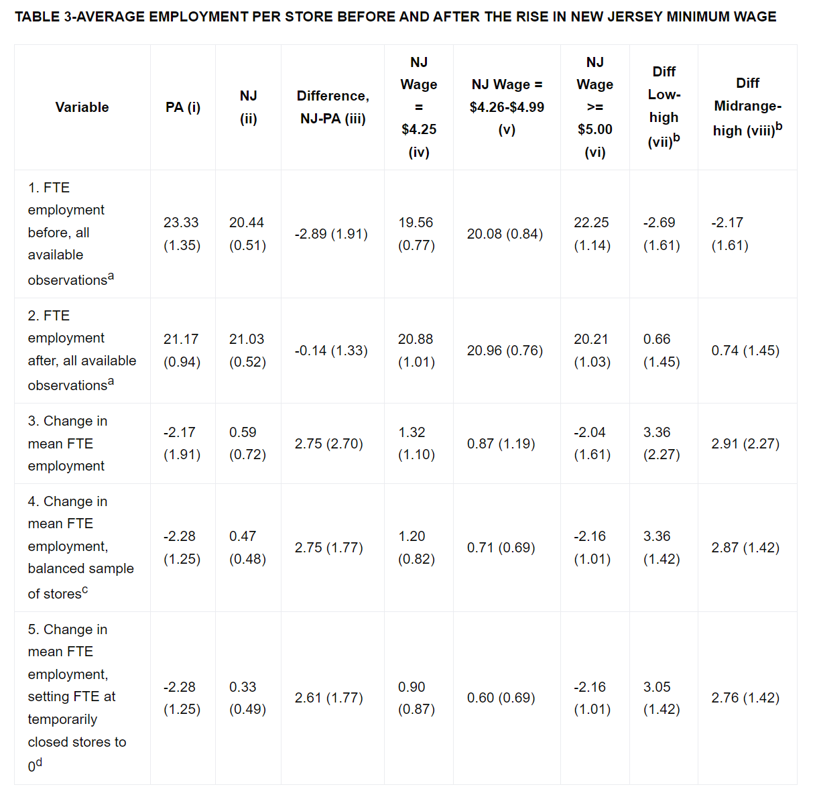

Slide 22
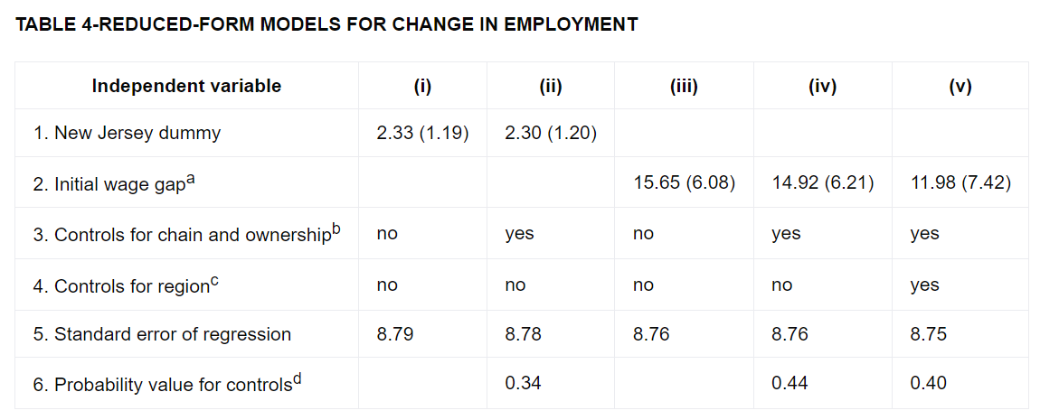

Slide 23
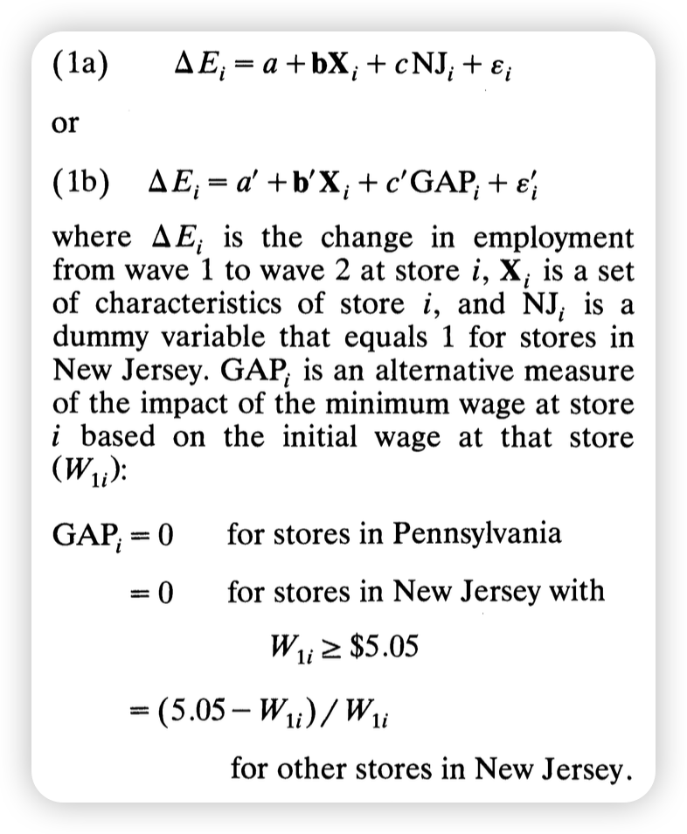
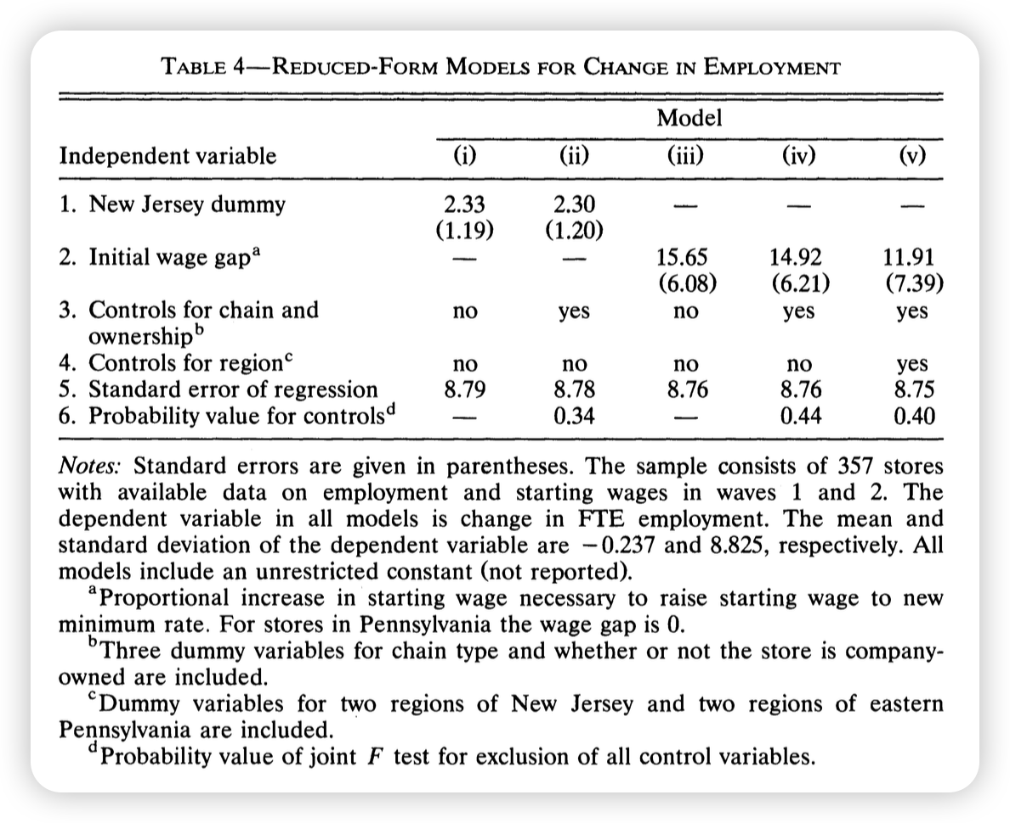

Slide 24
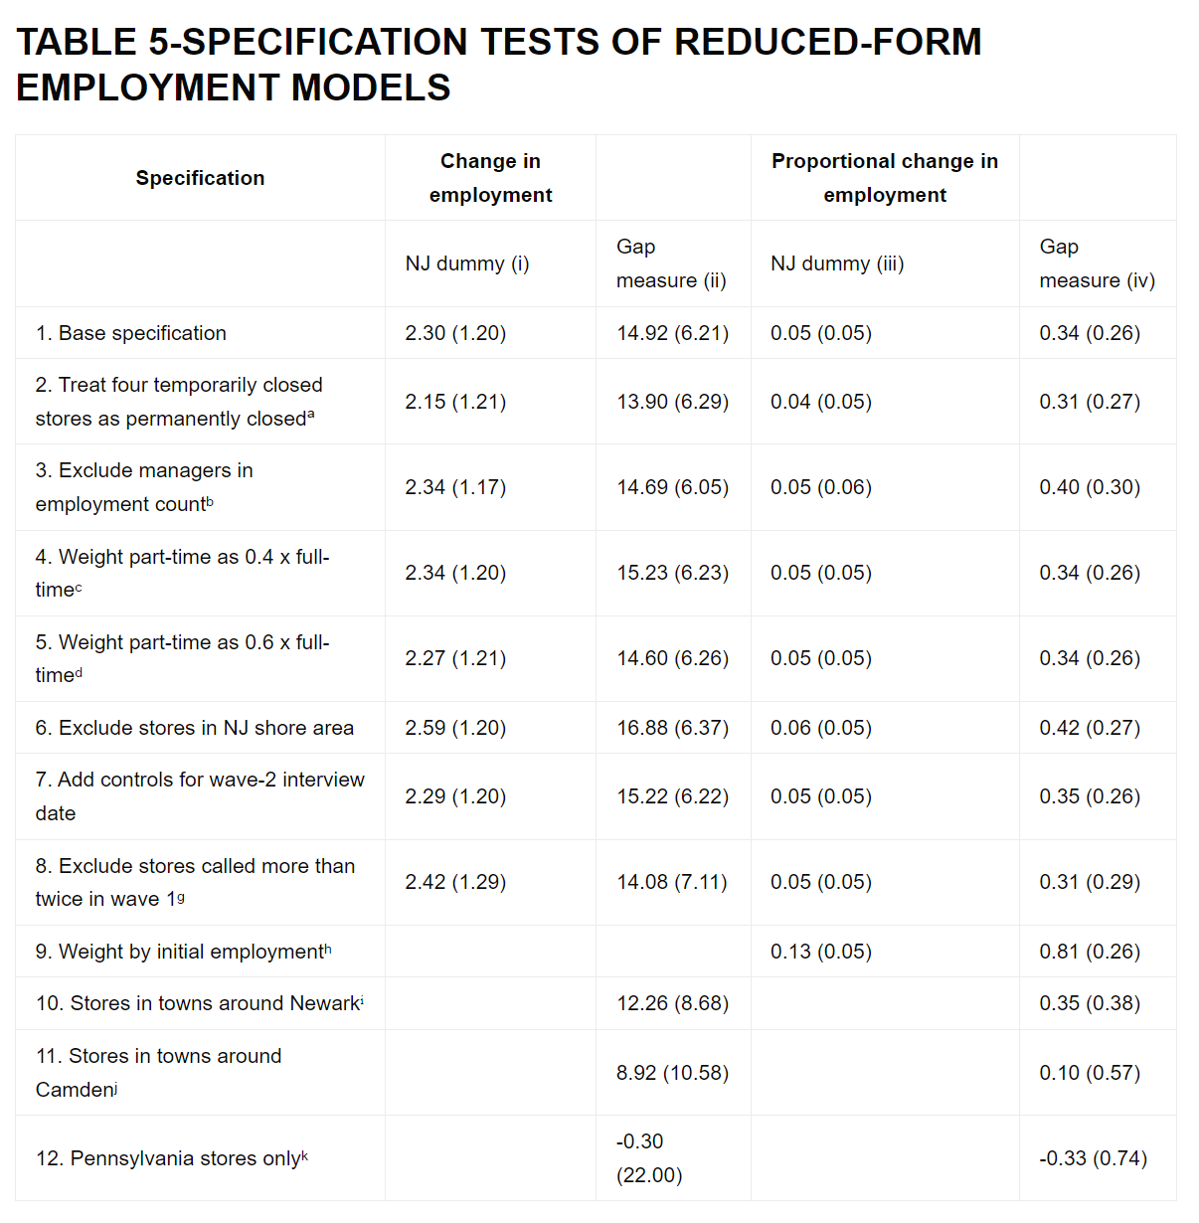
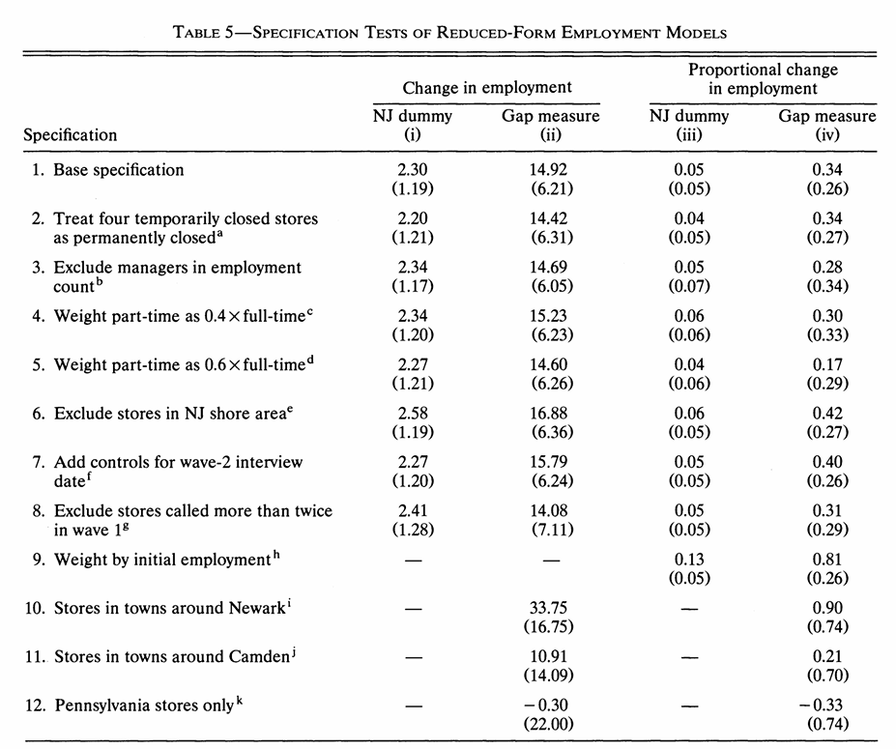

Slide 25
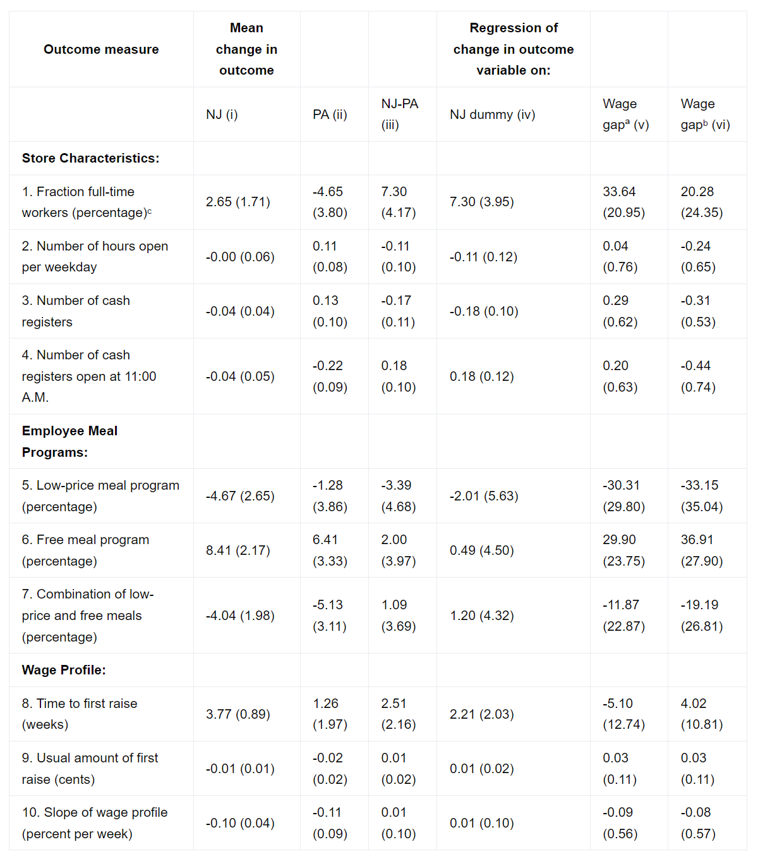

Slide 26
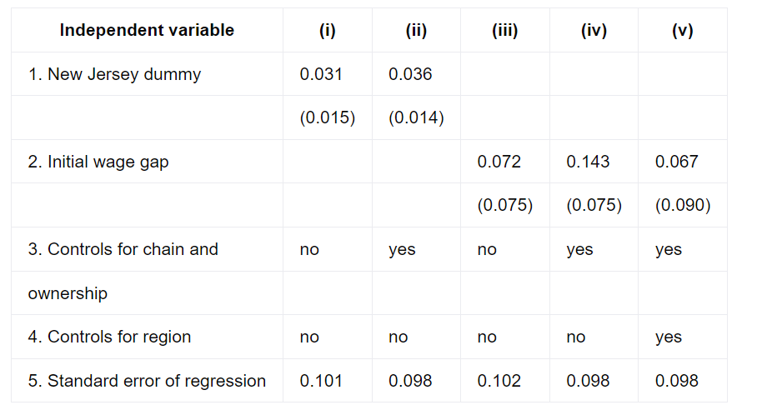

Slide 27
PART 05
Q&A

Slide 28
Tasks
刘智琦：论文及资料获取、复现、debug
陈龙：PPT制作、介绍、新增分析

Slide 29

谢谢观看
北京大学信息科学技术学院
刘智琦 陈龙

